Slide 1
Пожар
Подготовила : Велешко Элеонора ученица 6 «а» класса МОУ-СОШ №8 г.Аткарск

Slide 2
Пожар – это неконтролируемый процесс горения, сопровождающийся уничтожением материальных ценностей и создающих опасность для жизни и здоровья людей.

Slide 3
Виды пожаров:
Отдельные пожары-пожары в отдельном здании или сооружении.
Массовые пожары- совокупность отдельных пожаров, охвативших более 25% зданий на данном участке.
Огненный шторм- пожар, охвативший в городах более 90% зданий.

Slide 4
Причины пожаров.

Slide 5
Поведение при пожаре в помещении
1.Выведите на улицу детей и престарелых.
2.Сообщите в пожарную охрану.
3.Попробуйте водой, стиральным порошком, плотной тканью и т.п. потушить пожар.
4.Отключите электроавтоматы. Закройте окна и форточки. При сильном задымлении немедленно покиньте квартиру, прикрыв за собой дверь.
5.При выходе из квартиры защитите глаза и органы дыхания от дыма респиратором, ватно-марлевой повязкой, смоченными водой куском ткани или полотенцем.
6.Двигайтесь пригнувшись или ползком.
7.Накройте голову и тело мокрой тканью.
8.По возможности укажите пожарным место пожара.
9.Заблудившись, выходите в сторону тяги дыма.

Slide 6
Немного из истории
В статистических данных, опубликованных в Санкт-Петербурге в 1912 году, подчеркивается, что деревни России почти полностью выгорали каждую четверть века. За полвека, с 1860 по 1910, только в европейской части России было официально зарегистрировано 2 миллиона пожаров, которыми уничтожено свыше 6,5 миллионов крестьянских дворов, чем причинен ущерб на несколько миллиардов рублей золотом.
С 12 по 19 век Москва выгорала частично или полностью около 60 раз.

Slide 10
Правила безопасного поведения.
Посмотреть, кому из людей, находящихся с вами, нужна помощь.
Отключить электричество, газ, перекрыть воду.
Если работает телефон, сообщить о случившемся по телефонам «01», «02», «03».
Покидать здание необходимо только в случае начавшегося пожара, угрозы обрушения здания.
Помните, что после взрыва лестницей пользоваться опасно, а лифтом нельзя.
Если выбраться не удалось – устроиться в безопасном месте, подавать сигналы и ждать спасателей.

Slide 12
Классификация пожаров по типу; Индустриальные (пожары на заводах, фабриках и хранилищах). Бытовые пожары (пожары в жилых домах и на объектах культурно-бытового назначения). Природные пожары (лесные, степные, торфяные и ландшафтные пожары).

Slide 14
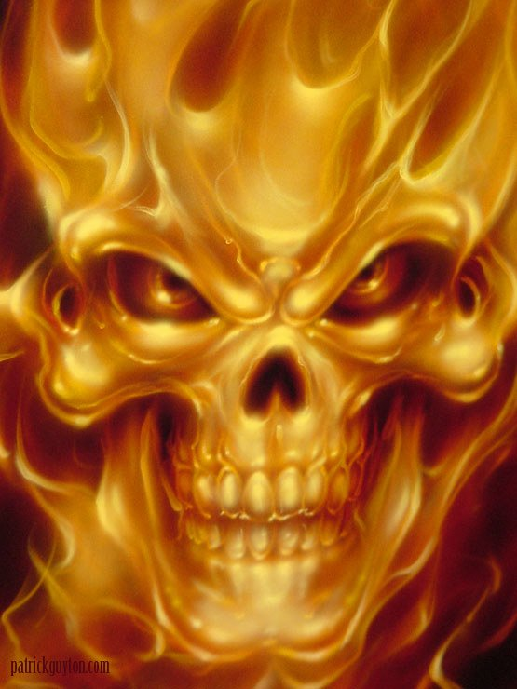

Slide 15
Загадки

Slide 16
Шипит и злится, воды боится. С языком – а не лает, Без зубов – а кусает.

Slide 17
Стоит столбом, горит огнём: ни жару, ни пару, ни угольев.

Slide 18
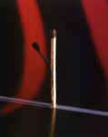
И мала, И зла, Чуть свечу, А иногда так упаду, Что много горя принесу.

Slide 19
С огнём бороться мы должны,
С водою мы напарники.
Мы очень людям всем нужны,
Так кто же мы?

Slide 20
Жевать - не жую, А всё поедаю.

Slide 22
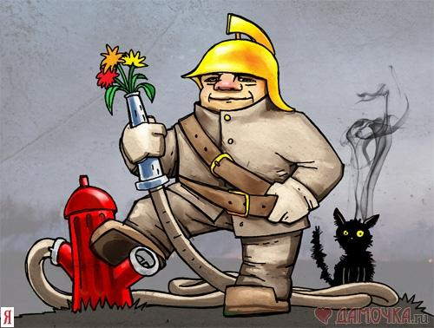
Теперь не надо каланчи, – Звони по телефону И о пожаре сообщи Ближайшему району. Пусть помнит каждый гражданин Пожарный номер: ноль-один! В районе есть бетонный дом – В три этажа и выше – С большим двором и гаражом И с вышкою на крыше. Сменяясь, в верхнем этаже Пожарные сидят, А их машины в гараже Мотором в дверь глядят. Чуть только — ночью или днём – Дадут сигнал тревоги, Лихой отряд борцов с огнём Несётся по дороге…

Slide 24
«Пусть огонь в сердцах пылает, а пожаров не бывает!!!».
Спасибо за внимание!

